Slide 1

CHƯƠNG III: HÌNH HỌC TRỰC QUAN
BÀI 2: HÌNH CHỮ NHẬT. HÌNH THOI.
TIẾT 4: HÌNH CHỮ NHẬT

Slide 2
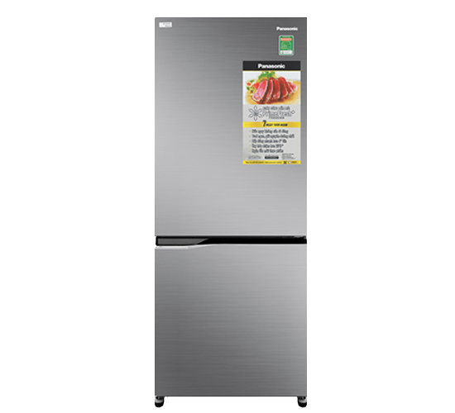
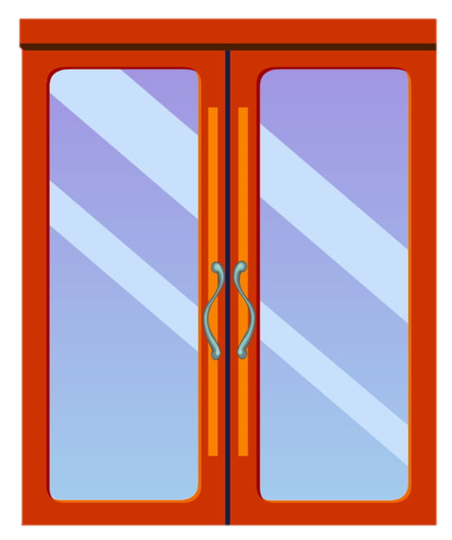
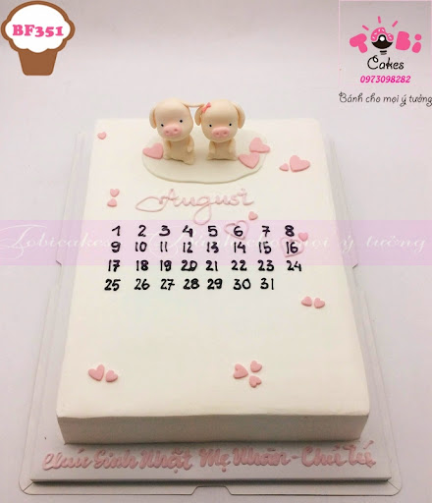
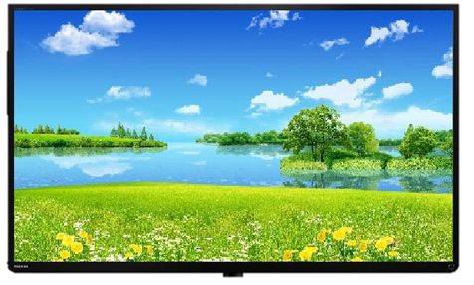
1. Hình chữ nhật
a) Một số yếu tố cơ bản của hình chữ nhật
HĐ1
Tìm một số hình ảnh hình chữ nhật trong thực tế

Slide 3
1. Hình chữ nhật
a) Một số yếu tố cơ bản của hình chữ nhật
HĐ2
Cho hình chữ nhật ABCD như Hình 4.8b
Gọi tên các , , , của hình chữ nhật ABCD
1
đỉnh
cạnh
cạnh đối
đường chéo
Đỉnh: A , B , C , D
B
C
Cạnh : AB , BC , CD , DA
Cạnh đối: AB đối CD , BC đối DA
Đường chéo : AC, BD.
A
D
Hình 4.8b

Slide 4
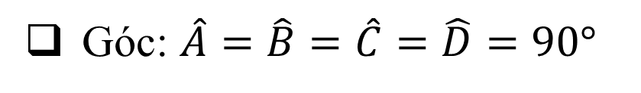
HĐ2
Dùng eke vuông để đo và so sánh các góc của hình chữ nhật ABCD
2
3
Sử dụng thước thẳng hoặc compa để so sánh hai cạnh đối, hai đường chéo của hình chữ nhật ABCD
B
C
Góc: $\hat{A}=\hat{B}=\hat{C}=\hat{D}=90°$
Cạnh đối: AB = CD ; BC = AD
Đường chéo: AC = BD
A
D

Slide 5
a) Một số yếu tố cơ bản của hình chữ nhật
B
C
Trong hình chữ nhật:
- Bốn góc bằng nhau và bằng 90⁰.
- Các cạnh đối bằng nhau.
- Hai đường chéo bằng nhau.
A
D

Slide 6
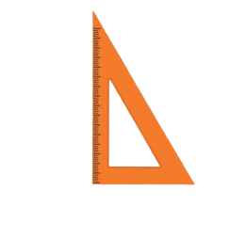
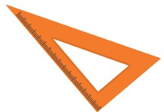
b) Cách vẽ hình chữ nhật
Thực hành 1
1
Vẽ hình chữ nhật ABCD có một cạnh bằng 5 cm, một cạnh bằng 3 cm theo hướng dẫn:
Bước 1:
Vẽ đoạn thẳng AB = 5cm.
Bước 2:
Vẽ đường thẳng vuông góc với AB tại A. Trên đường thẳng đó lấy điểm D sao cho AD = 3 cm.
Bước 3:
Vẽ đường thẳng vuông góc AB tại B. Trên đường thẳng đó lấy điểm C sao cho BC = 3 cm.
Bước 4:
Nối D với C ta được hình chữ nhật ABCD.
D
C
3 cm
3 cm
10


9

8
A
B
7
5 cm
6
5
4
3
2
1

Slide 7
10
9
8
7
b) Cách vẽ hình chữ nhật
6
5
2
Các nhóm kiểm tra chéo nhau xem các cạnh đối, các góc có bằng nhau không?
4
3
2
D
1
5 cm
C
3 cm
3 cm
10
9
8
A
B
5 cm
7
6
5
4
3
2
1

Slide 8

2. Chu vi và diện tích hình chữ nhật
Tính chu vi và diện tích hình chữ nhật khi: ……….v và
Chu vi hình chữ nhật là:
Diện tích hình chữ nhật là:

Slide 9




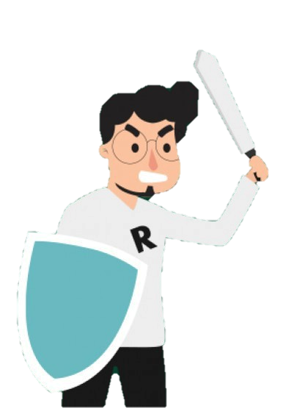



TIÊU DIỆT
CORONA VIRUS
PLAY

Slide 10

GIỚI THIỆU
Dịch virus corona Vũ Hán 2019–20, còn được gọi là dịch viêm phổi cấp do chủng mới của virus corona hay dịch viêm phổi Vũ Hán (bệnh được gọi chính thức là COVID-19 bởi WHO) là một dịch bệnh truyền nhiễm gây ra bởi virus SARS 2 (SARS-CoV 2) đang ảnh hưởng đến Trung Quốc đại lục, cùng với các trường hợp bị cô lập ở 27 quốc gia và vùng lãnh thổ khác, bắt đầu bùng phát vào giữa tháng 12 năm 2019 tại thành phố Vũ Hán.

Slide 11

CÁCH CHƠI
- Giả sử với mỗi câu trả lời đúng, em sẽ tiêu diệt được một khuẩn virus corona.
- Hãy tiêu diệt hết tất cả các khuẩn virus này và giúp thế giới của chúng ta trở nên an toàn hơn.
Thời gian suy nghĩ cho mỗi câu trả lời là 20 giây.
Chúc các em thành công.

Slide 12
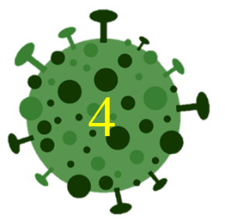
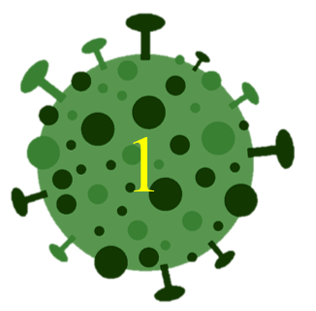
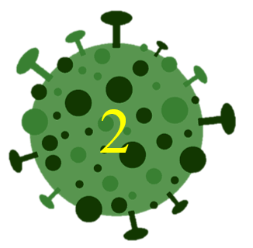

TIÊU DIỆT
CORONA VIRUS
1
2
3
4

Slide 13
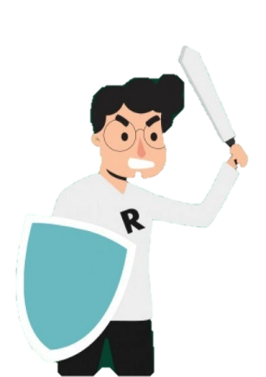



20
19
18
17
16
15
14
13
12
11
10
09
08
07
06
05
04
03
02
01
00
Trong các hình vẽ sau, hình nào là hình chữ nhật?
Hình 1
Hình 2
Hình 3
Hình 4
A. Hình 1
C. Hình 3
B. Hình 2
D. Hình 4

Slide 14
20
19
18
17
16
15
14
13
12
11
10
09
08
07
06
05
04
03
02
01
00
2. Diện tích của hình chữ nhật có độ dài hai cạnh a = 12cm và b = 8cm là:
A. 20cm²
C. 40cm²
B. 96cm²
D. 192cm²

Slide 15
20
19
18
17
16
15
14
13
12
11
10
09
08
07
06
05
04
03
02
01
00
3. Cho hình vẽ sau, so sánh độ dài của đoạn thằng MP và NQ
A. MP > NQ
C. Không so sánh được
B. MP < NQ
D. MP = NQ

Slide 16
20
19
18
17
16
15
14
13
12
11
10
09
08
07
06
05
04
03
02
01
00
4. Cho hình chữ nhật ABCD, biết độ dài cạnh AD = 8cm. Tính độ dài cạnh BC?
A. 4cm
C. 8cm
B. 6cm
D. 16cm

Slide 17
HƯỚNG DẪN TỰ HỌC Ở NHÀ
Đọc lại toàn bộ nội dung bài đã học
Làm bài 3/SGK/Tr101
Đọc nội dung phần II: Hình thoi
BT: Cho một mảnh bìa hình tam giác đều, hãy cắt rời nó thành những mảnh nhỏ sao cho khi ghép lại ta được một hình chữ nhật. Tính chu vi và diện tích của hình chữ nhật đó

Slide 18
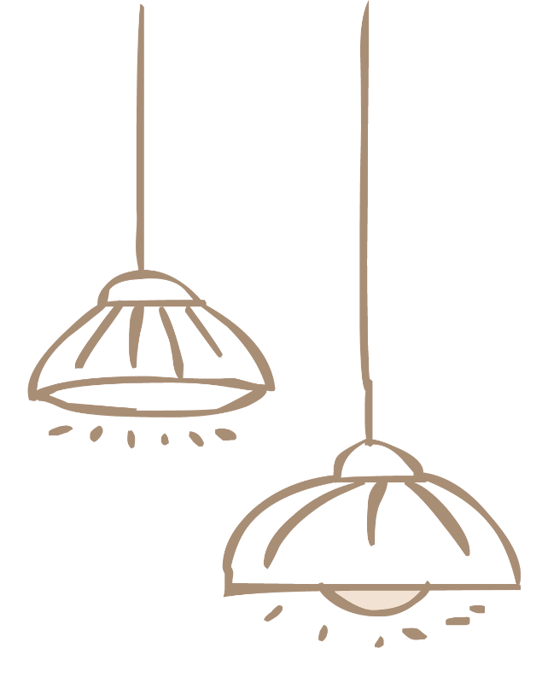

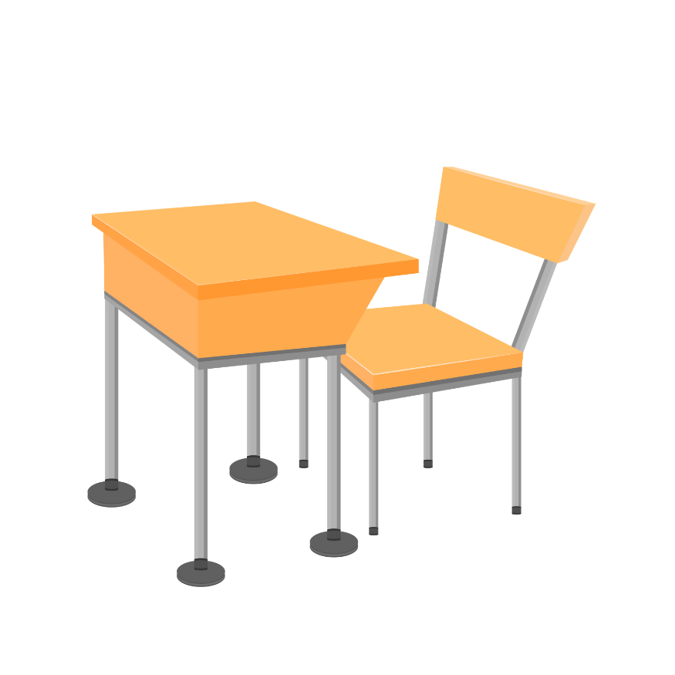
THANK YOU
THANK YOU

